Slide 1
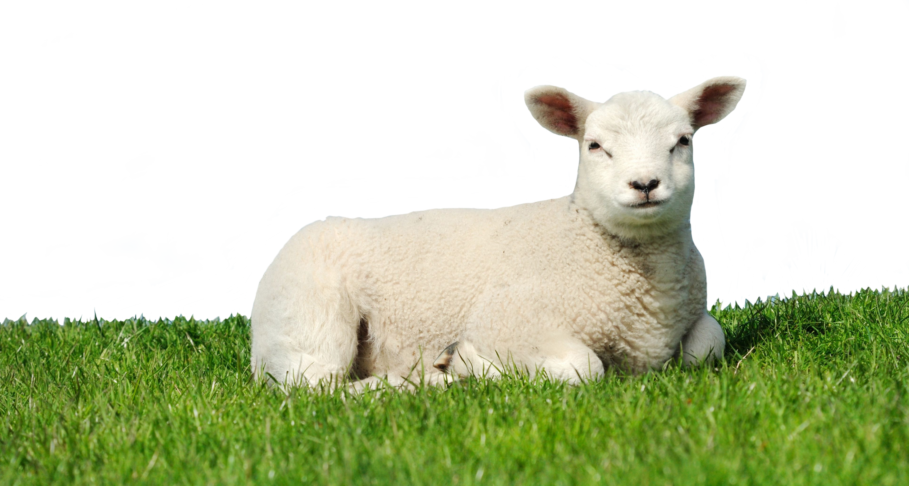
Lección 15 Noé construye un altar
Génesis 8.13-22; 9.11-13
«Mi arco he puesto en las nubes, el cual será por señal de mi pacto con la tierra».
Génesis 9.13

Slide 2
Analizar las causas que motivaron a Noé a presentar una ofrenda de gratitud ante Dios.
Cultivar una espiritualidad que reconozca la importancia de dar gracias a Dios por su palabra, salvación y bondad.

Slide 3
Altar: Lugar de sacrificio que se construye en honor a una divinidad. En la antigüedad, los altares se construían mayormente de piedras, ladrillos, tierra o algún metal.
Pacto: Del hebrero «berit». En la teología bíblica se refiere a la intención de Dios para que el ser humano tenga una vida de comunión con él. Es el convenio que expresa la relación de cuidado entre Dios y su pueblo.

Slide 4
Génesis 8.13-14
RVR
13 Sucedió que en el año seiscientos uno de Noé, en el mes primero, el primer día del mes, las aguas se secaron sobre la tierra; y quitó Noé la cubierta del arca, miró y vio que la faz de la tierra estaba seca.
14 En el mes segundo, a los veintisiete días del mes, se secó la tierra.
VP
13 Cuando Noé tenía seiscientos un años, la tierra quedó seca. El primer día del mes primero, Noé quitó el techo de la barca y vio que la tierra estaba seca.
14 Para el día veintisiete del mes segundo, la tierra estaba ya bien seca.

Slide 5
Génesis 8.15-16
RVR
15 Entonces dijo Dios a Noé:
16 «Sal del arca con tu mujer, tus hijos y las mujeres de tus hijos.
VP
15 Entonces Dios le dijo a Noé
16 «Sal de la barca, junto con tu esposa, tus hijos y tus nueras.

Slide 6
Génesis 8.17-18
RVR
17 También sacarás todos los animales que están contigo de toda especie, de aves, de bestias y de todo reptil que se arrastra sobre la tierra; y vayan por la tierra, fructifiquen y multiplíquense sobre la tierra».
18 Salió, pues, Noé con sus hijos, su mujer y las mujeres de sus hijos.
VP
17 Saca también a todos los animales que están contigo: las aves, los animales domésticos y los que se arrastran por el suelo, para que se vayan por toda la tierra y tengan muchas crías y llenen el mundo.»
18 Entonces Noé y su esposa, y sus hijos y nueras, salieron de la barca.

Slide 7
Génesis 8.19-20
VP
19 También salieron todos los animales domésticos y salvajes, los que se arrastran y los que vuelan.
20 Luego Noé construyó un altar en honor del Señor, tomó animales y aves puros, uno de cada clase, y los ofreció en holocausto al Señor.
RVR
19 Todos los animales, todo reptil y toda ave; todo lo que se mueve sobre la tierra según sus especies, salió del arca.
20 Luego edificó Noé un altar a Jehová, y tomando de todo animal limpio y de toda ave limpia, ofreció holocausto en el altar.

Slide 8
Génesis 8.21-22
RVR
21 Al percibir Jehová olor grato, dijo en su corazón: «No volveré a maldecir la tierra por causa del hombre, porque el corazón del hombre se inclina al mal desde su juventud; ni volveré a destruir todo ser viviente, como he hecho.
22 »Mientras la tierra permanezca no cesarán la sementera y la siega, el frío y el calor, el verano y el invierno, el día y la noche».
VP
21 Cuando al Señor le llegó este olor tan agradable, dijo: «Nunca más volveré a maldecir la tierra por culpa del hombre, porque desde joven el hombre sólo piensa en hacer lo malo. Tampoco volveré a destruir a todos los animales, como lo hice esta vez.
22 »Mientras el mundo exista, habrá siembra y cosecha; hará calor y frío, habrá invierno y verano y días con sus noches».

Slide 9
Génesis 9.11-12
RVR
11 Estableceré mi pacto con vosotros, y no volveré a exterminar a todos los seres vivos con aguas de diluvio, ni habrá más diluvio para destruir la tierra».
12 Asimismo dijo Dios: «Ésta es la señal del pacto que yo establezco a perpetuidad con vosotros y con todo ser viviente que está con vosotros:
VP
11 Mi alianza con ustedes no cambiará: no volveré a destruir a los hombres y animales con un diluvio. Ya no volverá a haber otro diluvio que destruya la tierra.
12 Ésta es la señal de la alianza que para siempre hago con ustedes y con todos los animales:

Slide 10
Génesis 9.13
RVR
13 Mi arco he puesto en las nubes, el cual será por señal de mi pacto con la tierra.
VP
13 he puesto mi arco iris en las nubes, y servirá como señal de la alianza que hago con la tierra.

Slide 11
A pesar de la corrupción del ser humano Dios decide revelarse como fuente de vida ante el patriarca Noé. En un acto de gran bondad resuelve preservar la existencia humana. Dios salva a Noé, a su familia y a algunos animales del gran diluvio. Claramente, el pasaje apunta hacia la misericordia de Dios que ofrece al ser humano un camino de salvación.
Cuando las aguas fueron retiradas, Noé quedó sobrecogido por la bondad del Señor. En respuesta edifica un altar para presentar una ofrenda de gratitud que llega hasta el cielo como olor fragante. De esta manera, Noé, «hombre justo y fiel a Dios», es presentado como un modelo a seguir. La actitud del patriarca pone al descubierto que la gratitud al Señor es un elemento fundamental para cultivar una espiritualidad saludable.

Slide 12
En respuesta, Dios establece un pacto con Noé. El arcoíris es símbolo del amor y la ternura de Dios mostrada hacia la humanidad. A través de este fenómeno natural se confirma la intención divina comenzada en el momento de la creación del mundo de mantener una relación de cercanía con todas sus criaturas.

Slide 13
Amado Dios te damos gracias por tu inmenso amor y misericordia. Celebramos con mucha alegría el don de vida que nos has dado en Cristo Jesús. Reconocemos que a pesar de nuestros errores y conductas siempre te revelas como un Dios compasivo, lleno de esperanza. En ti, y sólo en ti, hemos encontrado la salvación. Como Noé nos refugiamos en tu esperanza. Te rogamos nos ayudes a edificar en nuestros corazones un altar para agradecerte por todas las bondades que de ti hemos recibido. En Cristo Jesús. Amén.

